Slide 1
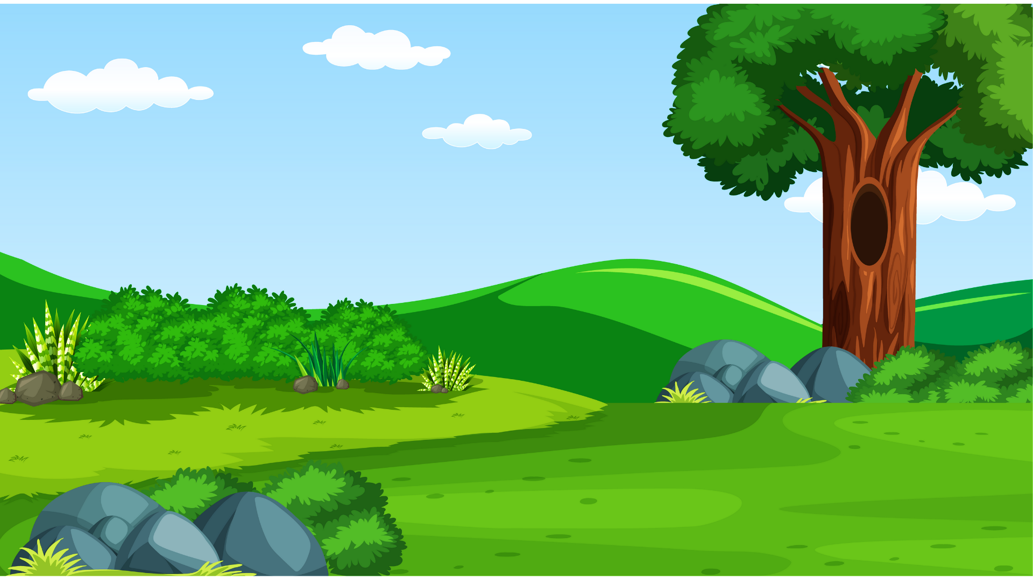








Slide 2


Tóm tắt được những nội dung chính đã học dưới dạng sơ đồ về chủ đề Chất.
Vận dụng được kiến thức và kĩ năng của chủ đề vào giải quyết một số tình huống đơn giản trong cuộc sống.

Slide 3
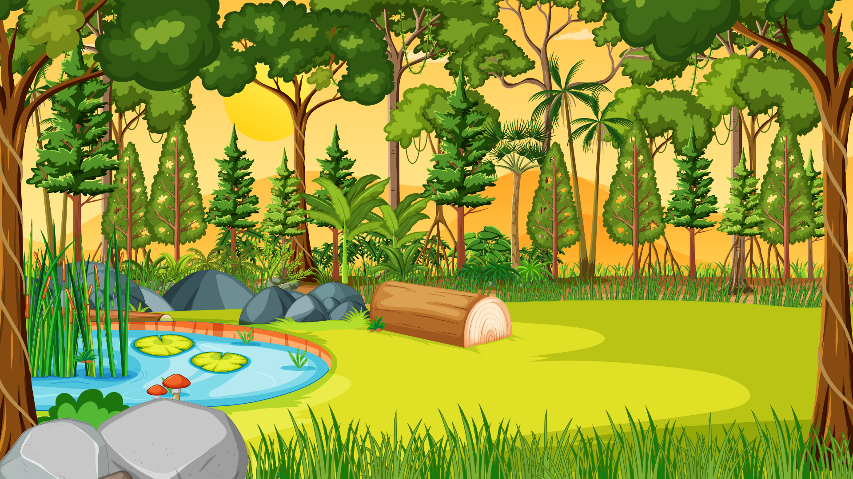


Slide 4














1
2
3
4
5
6
Notes:
Kích vào chậu hoa để đến slide câu hỏi

Slide 5
Câu 1: Đi chân trần, cắm dây ở quạt vào ổ điện khi dây điện bị hở sẽ gây nguy hiểm gì?
Đi chân trần, cắm dây ở quạt vào ổ điện khi dây điện bị hở sẽ dễ bị điện giật.
Notes:
Kích vào mặt trời để quay về slide trò chơi

Slide 6
Câu 2: Đứng trên sàn nhà ướt để sấy tóc dễ gây ra nguy hiểm gì?
Đứng trên sàn nhà ướt để sấy tóc dễ bị điện giật.
Notes:
Kích vào mặt trời để quay về slide trò chơi

Slide 7
Câu 3: Sử dụng điện thoại khi đang cắm sạc điện dễ gây ra nguy hiểm gì?
Sử dụng điện thoại khi đang cắm sạc điện dễ gây ra chập điện, nổ điện thoại.
Notes:
Kích vào mặt trời để quay về slide trò chơi

Slide 8
Câu 4: Thay bóng đèn bàn học khi vẫn cắm điện dễ gây ra nguy hiểm gì?
Thay bóng đèn bàn học khi vẫn cắm điện dễ bị điện giật.
Notes:
Kích vào mặt trời để quay về slide trò chơi

Slide 9
Câu 5: Thuyền buồm sử dụng năng lượng nào để di chuyển?
Thuyền buồm sử dụng sức gió để di chuyển.
Notes:
Kích vào mặt trời để quay về slide trò chơi

Slide 10
Câu 6: Nguồn năng lượng nào đã giúp bè gỗ trôi được trên sông?
Năng lượng nước chảy giúp bè gỗ trôi được trên sông.
Notes:
Kích vào mặt trời để quay về slide trò chơi

Slide 11
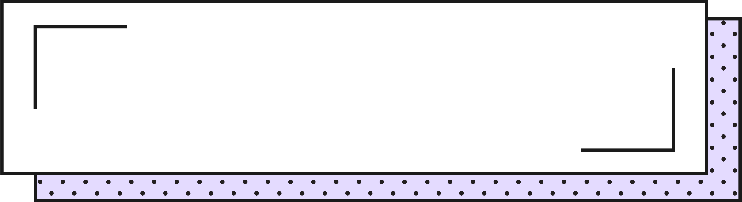



Slide 12

1. Ôn tập về ô nhiễm, xói mòn đất.

Slide 13
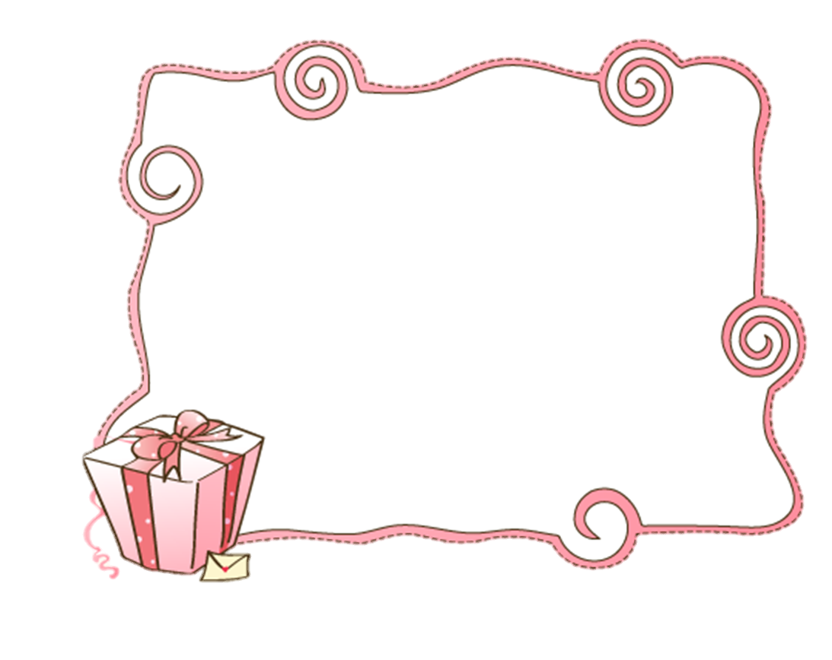

Hãy nêu một số hiện tượng xói mòn đất.

Slide 14
+ Xói mòn do nước chảy.
+ Xói mòn do độ dốc của ở đất.
+ Xói mòn do gió
+ Xói mòn do con người chặt phá rừng.

Slide 15
2. Ôn tập về hỗn hợp và dung dịch

Slide 16
Dựa vào đâu để phân biện được hỗn hợp hay dung dịch?

Slide 17
Hỗn hợp hay dung dịch được phân biệt dựa vào độ hòa tan và phân bố đều của các chất trong đó.

Slide 18
3. Ôn tập về sự biến đổi trạng thái của chất

Slide 19
Vì sao người ta sử dụng cồn là thành phần chính trong nước rửa tay khô?

Slide 20
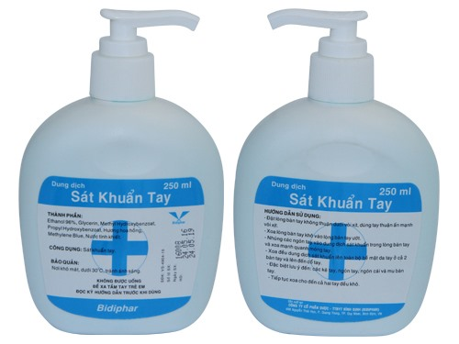
Cồn là chất lỏng dễ bay hơi nên nhanh chóng chuyển từ trạng thái lỏng sang trạng thái khí. Vì vậy, tay sẽ nhanh khô khi sử dụng nước rửa tay khô.

Slide 21
4. Phân biệt 3 trạng thái của chất

Slide 22
Sắp xếp các chất: muối ăn, hơi nước, nhôm, ni-tơ, nước uống, dầu ăn, giấm ăn, ô-xi, thủy tinh (ở nhiệt độ bình thường) vào vị trí thích hợp theo bảng gợi ý dưới đây.
Trạng thái rắn | Trạng thái lỏng | Trạng thái khí
? | ? | ?

Slide 23
Trạng thái rắn | Trạng thái lỏng | Trạng thái khí
muối ăn, nhôm, thủy tinh (ở nhiệt độ bình thường) | nước uống, dầu ăn, giấm ăn | hơi nước, ni-tơ, ô-xi

Slide 24
5. Ôn tập về
năng lượng

Slide 25
Để an toàn khi sử dụng điện, chúng ta cần tuân theo những quy tắc nào?

Slide 26
Để an toàn khi sử dụng điện, chúng ta cần tuân theo những quy tắc sau:
Không nên đến gần đường dây điện cao thế, trạm biến thế.
Ngắt nguồn điện của các thiết bị điện trong nhà khi có mưa giông, sấm sét.
Cần sử dụng các dụng cụ bảo hộ chuyên dụng và ngắt các thiết bị điện ra khỏi nguồn điện khi sửa chữa điện.
Lựa chọn vị trí lắp đặt công tắc, ổ cắm điện phù hợp.
Không tiếp xúc trực tiếp với ổ điện, dây điện bị hở.

Slide 27
Đề xuất việc cần làm để sử dụng điện an toàn cho gia đình và những người xung quanh.
Bản thân cần ghi nhớ và tuân thủ những quy tắc an toàn điện.
Xây dựng bảng “Cảnh báo an toàn khi sử sụng điện”, dễ nhớ.

Slide 28
Về nhà: tiếp tục ôn tập các nội dung kiến thức đã học trong chủ đề chất và năng lượng.

Slide 29

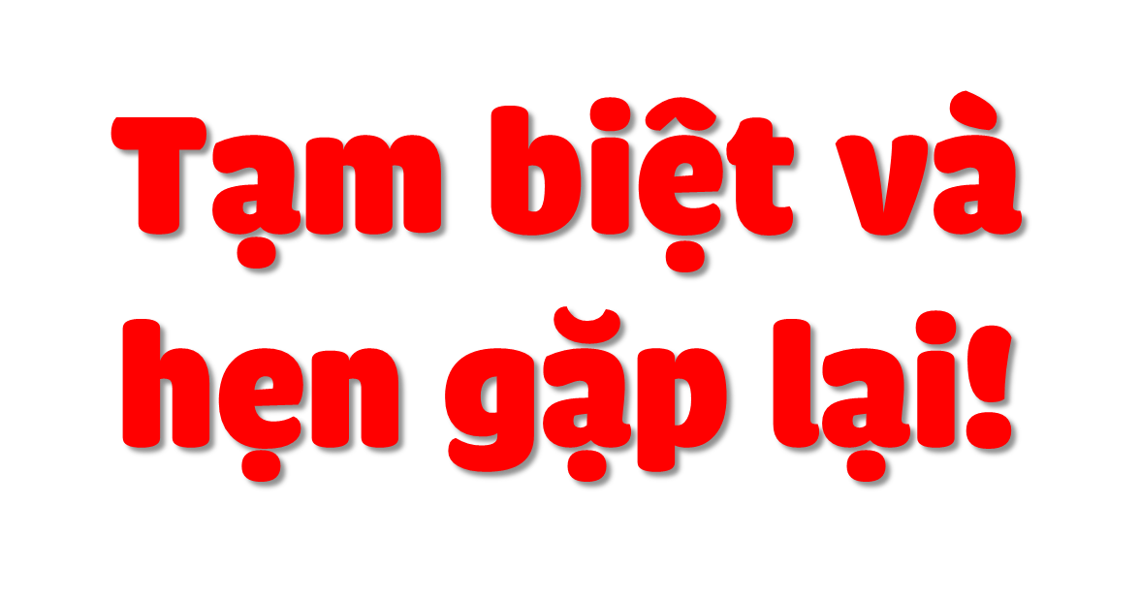



Slide 30


Chân thành cảm Quý Thầy Cô đã yêu thích, tin tưởng và ủng hộ Hương Thảo – Zalo 0972115126!
Mong rằng tài liệu này sẽ giúp Quý Thầy Cô gặt hái được nhiều thành công trong sự nghiệp trồng người.
Để biết thêm nhiều tài nguyên hay các bạn hãy truy cập Facebook: https://www.facebook.com/huongthaoGADT

